Slide 1
Riconoscimento e tracciamento di elementi su video ad alta risoluzione
Studente: Davide Liu
Relatore: Prof. Lamberto Ballan
Tutor aziendale: Leonardo Dal Zovo
Università degli studi di Padova
Corso di Laurea Triennale in informatica
Esame di laurea

Slide 2
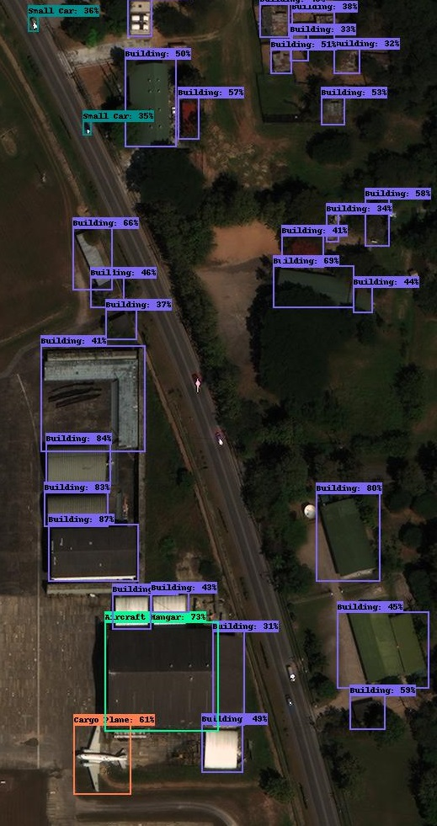
Azienda - Studiomapp
Startup innovativa fondata a ﬁne 2015 con sede a Ravenna
Sviluppa algoritmi di intelligenza artiﬁciale applicati alla computer vision
Studio del territorio tramite analisi di immagini satellitari
Classificata al quarto posto nella sfida di object detection xView Challenge organizzata dal Pentagono

Slide 3
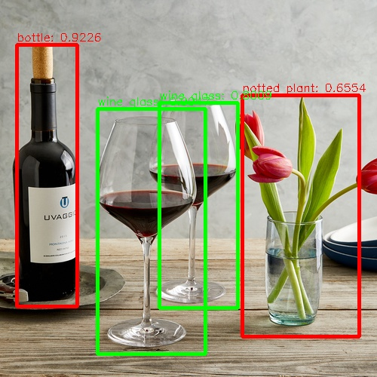
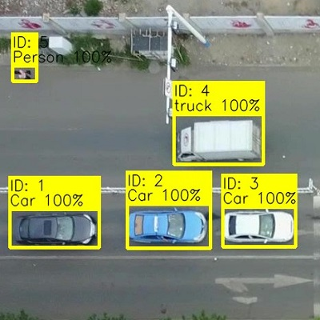
Computer vision
’’If we want machines to think, we need to teach them to see’’ Li Fei Fei
Object detection
Object tracking

Slide 4
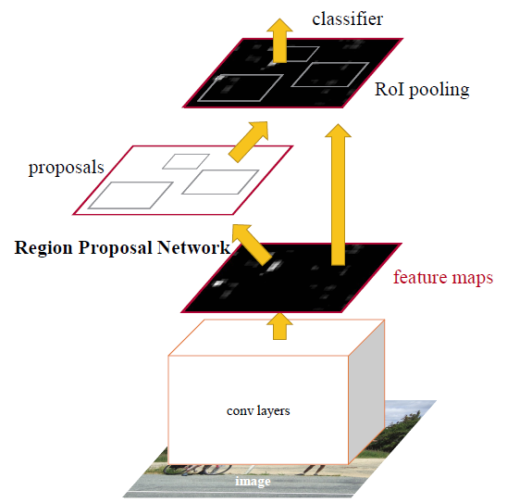
Object detection
Interpretare il contenuto di un immagine
Riconoscere gli elementi presenti in essa:
Bounding box
Categoria
Probabilità
Stato dell’arte:
Convolutional neural network
Faster R-CNN

Slide 5
Tre motivi per preferire lavorare su immagini in bassa risoluzione
La maggior parte dei modelli esistenti lavorano su immagini in bassa risoluzione:
Le immagini troppo grandi verranno automaticamente ridimensionate
Perdita di risoluzione
Processare immagini a bassa risoluzione è più efficiente
I dataset attuali per allenare i modelli sono composti da milioni di immagini in bassa risoluzione (ImageNet):
I modelli che lavorano su immagini in alta definizione sono più difficili da allenare

Slide 6
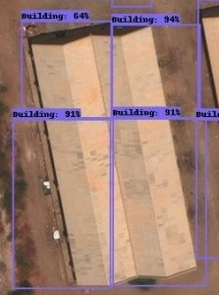
Object detection con frammentazione
Suddividere un’ immagine in regioni
Effettuare la detection su una regione alla volta
Problema: uno stesso elemento può venire individuato più volte
Non-max suppression da solo non è sufficiente
Algoritmo per ricomporre le detections frammentate
Individuare le detections che potrebbero appartenere allo stesso elemento e ricomporle

Slide 7
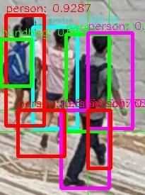
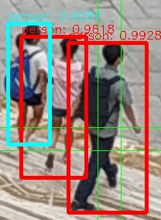
Ricomposizione detections

Slide 8
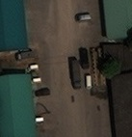
Risultati detection
Dataset xView composto da immagini satellitari (60 categorie diverse)
Molti oggetti risultano molto piccoli e sfocati
Metriche mAP e F1 circa al 25%
mAP migliora fino al 1.7%
F1 migliora fino al 16.9%
I miglioramenti sono dovuti ad un incremento della precision e della recall

Slide 9
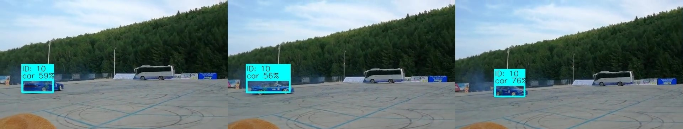
Object tracking
Tracciare specifici elementi attraverso una sequenza di frames
Assegnazione di un ID univoco ad ogni elemento tracciato
Tracciando un oggetto in movimento possono sorgere alcuni dei seguenti problemi:
Occlusione
Sfocatura
Background
Luminosità
Etc...

Slide 10
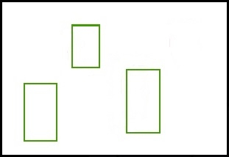
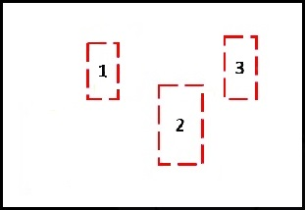
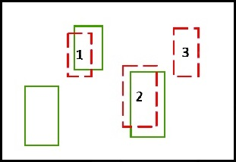
Algoritmo di tracking
Effettuare una detection per ogni frame
Sfruttare dei trackers per tracciare gli elementi presenti nel video
Ogni tracker usa un filtro per prevedere la prossima locazione dell’oggetto tracciato a partire dalle locazioni precedenti
Filtro di Kalman
Assegnare ad ogni tracker il rispettivo oggetto tracciato individuato tramite la nuova detection

Slide 11
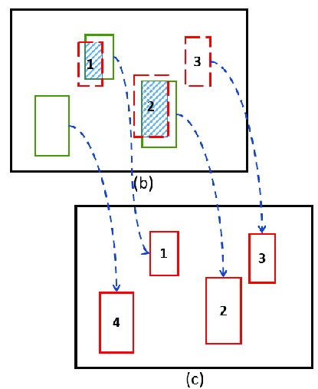
Assegnazione tracker-detection
Calcolare un valore di similarià per ogni coppia tracker-detection:
Intersection over Union (IoU)
Dimensione delle aree
Rapporto tra i lati
Effettuare gli assegnamenti massimizzando il valore di similarità:
Creare nuovi tracker per tracciare eventuali nuovi oggetti
Cancellare i trackers che da troppo frames non sono più stati assegnati

Slide 12
Risultati tracking
Dataset VisDrone2019 formato da video ripresi da un drone
Solo 5 categorie di elementi:
Detections molto più semplici rispetto al predente dataset
Circa il 70% degli oggetti vengono tracciati per almeno l’80% della loro durata
Metriche IDF1 e MOTA circa al 50%
Aumentando la qualità della detection aumenta anche la qualità del tracking

Slide 13
Grazie per l’attenzione!

